Slide 1


PHÒNG GIÁO DỤC VÀ ĐÀO TẠO QUẬN LONG BIÊN
MĨ THUẬT LỚP 1
Chủ đề 2:
Ngôi nhà của em

Slide 2
Tiết 1: Vẽ ngôi nhà từ hình và màu cơ bản

Slide 3





YÊU CẦU
CẦN ĐẠT
1
Nhận biết được chất liệu chì màu, bút sáp màu
Biết cách sử dụng được: chấm, nét, hình, mảng; để thực hành tạo nên bức tranh với chủ đề “Ngôi nhà của em” theo dạng hình đơn giản: vuông, tròn, tam giác, chữ nhật,…
2
3
Biết yêu quý giữ gìn nhà cửa sạch sẽ
4
Biết trưng bày, nêu tên sản phẩm và phân biệt màu,
hình cơ bản.

Slide 4










Chuẩn bị đồ dùng

Slide 5


1
Hoạt động khám phá

Slide 6

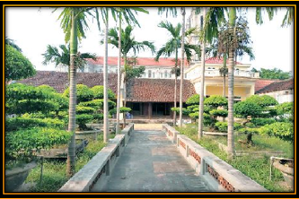



1
Nhà trong cuộc sống
+ Có những hình ảnh nào trong hình trên?
+ Những ngôi nhà đó được xuất hiện ở đâu?
+ Những ngôi nhà đó có hình gì?
+ Màu sắc của những ngôi nhà đó?
1 .Nhà ở chung cư TPHCM
2. Nhà ở làng Tiêu Thượng – Hà Nam
3. Nhà ở Hội An
4. Nhà dân tộc Tày – Hà Giang

Slide 7


1
Ghi nhớ
-Trong cuộc sống mỗi vùng miền sẽ có những ngôi nhà khác nhau với hình dáng, màu sắc khác nhau.

Slide 8
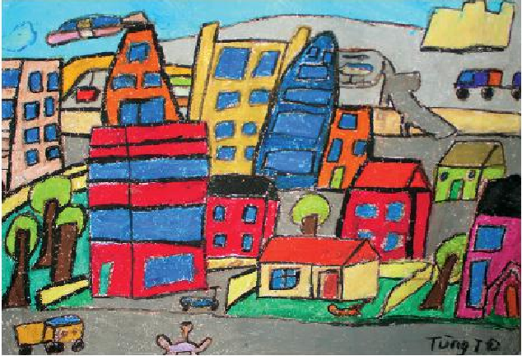
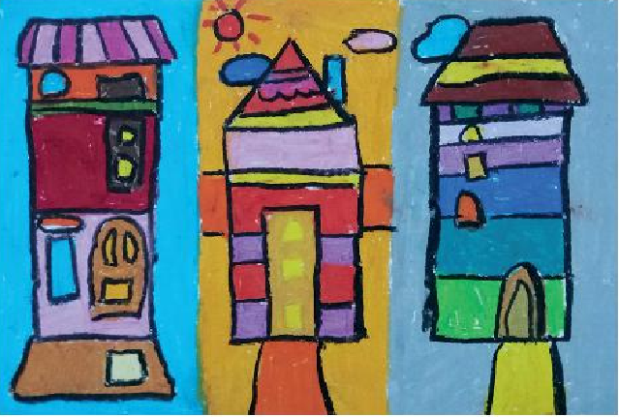
1
Nhà trong tranh vẽ
1.( Nhà phố ở tp HCM )
tranh sáp màu
2.( Nhà chúng mình )
Tranh sáp màu
+ Trong tranh có hình ảnh gì?
+ Những ngôi nhà đó được tạo lên từ những hình gì?
+ Ngôi nhà đó có những bộ phận nào?
+ Màu sắc của những ngôi nhà đó?
+ Những ngôi nhà trong tranh được tạo lên từ chất liệu gì?
+ Ngôi nhà trong tranh và trong thực tế có gì giống và khác nhau?

Slide 9
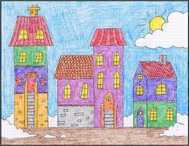


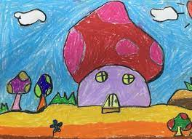



Slide 10



1
Ghi nhớ
-Nhà trong tranh là phản ánh hình ảnh trong thực tế dưới những nét vẽ của chúng ta ngôi nhà trở lên sinh động hơn với nhiều màu sắc khác nhau.

Slide 11
2
Hoạt động
Kiến tạo
Kiến thức – Kĩ năng

Slide 12
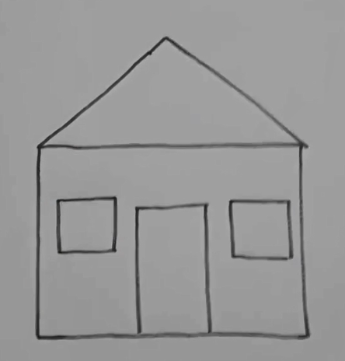
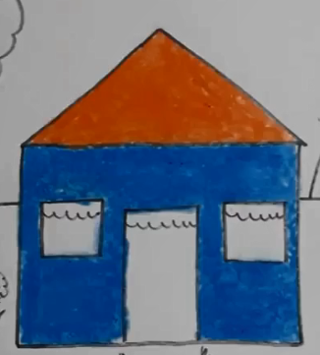
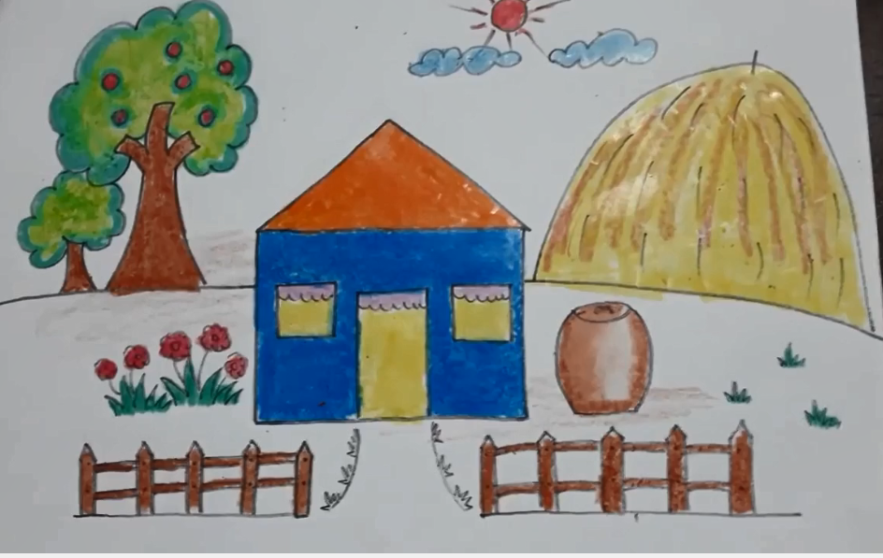

2
Cách vẽ ngôi nhà
Bước 1: Vẽ hình ngôi nhà
Bước 2: Vẽ màu
Bước 3: Vẽ thêm cây hoặc
hoa cho ngôi nhà
trở lên sinh động hơn

Slide 13

2
Lưu ý:
Màu vẽ gọn nét không trờm ra ngoài hình vẽ. Màu sắc có đậm, có nhạt.

Slide 14
3
Hoạt động
Luyện tập – sáng tạo

Slide 15
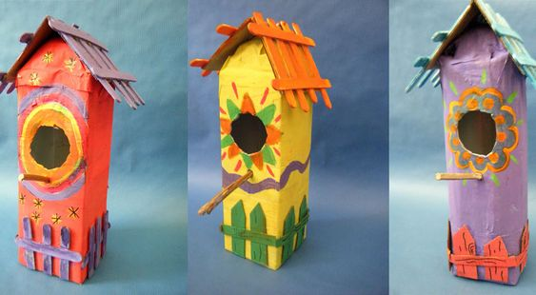
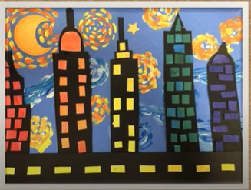
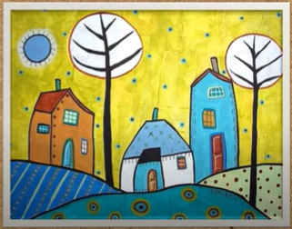
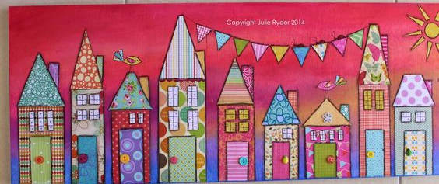

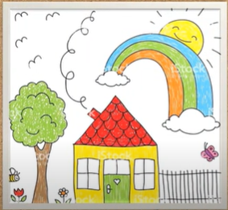

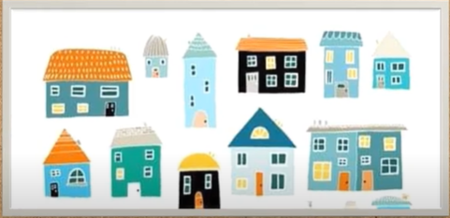
Sản phẩm
Tham khảo

Slide 16
3
Yêu cầu: Em hãy vẽ bức tranh ngôi nhà từ các hình, màu cơ bản và tô màu theo ý thích

Slide 17
4
Hoạt động
Phân tích – Đánh giá

Slide 18
5
Hoạt động
Vận dụng – Phát triển

Slide 19

Xin chào tạm biệt và hẹn gặp lại các con!

